Slide 1
INYECCIÓN DE DEPENDENCIA

Slide 2
INTEGRANTES
GERALD PALOMINO
MELISSA NUÑEZ
DANIEL POZO
DANIEL SARMIENTO
JESÚS CONDOR

Slide 3
CONCEPTO
La inyección de dependencias es un patrón de diseño que nos permite construir software con poco acoplamiento. Básicamente, el patrón funciona con un objeto que se encarga de construir las dependencias que una clase necesita y se las suministra, de ahí el término “inyección”.
Esto implica que la clase ya no crea directamente los objetos que necesita, sino que los recibe de otra clase.
En la mayoría de los frameworks actuales se aplica la Inyección de dependencias como parte de las herramientas y modelos que facilitan al programador. Como cualquier patrón de diseño de software trata de solucionar de una manera elegante un problema habitual en el desarrollo de software, por lo que también es idóneo utilizar este patrón en el desarrollo de proyectos a pequeña escala.

Slide 4
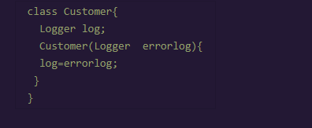
La inyección de dependencia (DI) proporciona objetos que una clase necesita. Entonces, en lugar de que las dependencias se construyan, se inyectan por algún medio externo. Por ejemplo, tenemos una clase llamada "Cliente" que usa una clase "Registrador" para registrar errores. Entonces, en lugar de crear el "Logger" desde dentro de la clase, podemos inyectar lo mismo a través de un constructor

Slide 5
VENTAJAS
Una de las grandes ventajas es el bajo acoplamiento entre los componentes, lo cual es una gran ayuda sobretodo en la mantenibilidad del software.
Ya que es un patrón de diseño por ende es fácil de adaptar en múltiples lenguajes de programación, y son soluciones ya probadas a problemas recurrentes en el desarrollo de software.
El software se hace más mantenible a medida que va creciendo, ya que si se implementa una buena arquitectura con DI, la responsabilidad de cada uno de los componentes será muy clara y un cambio podrá ser mas fácil de implementar.

Slide 6
DESVENTAJAS
Ya que se necesita escribir una abstracción de servicios además de su implementación, a veces podrías pensar que escribes código innecesariamente. Y no solo eso, porque luego de eso tienes que configurar tú el inyector. Sin mencionar que, si usas alguna librería, es muy probable que tengas que ejecutar tu aplicación para verificar que todas las dependencias se resuelvan correctamente en tiempo de ejecución.

Slide 7
TIPOS DE INYECCIÓN

Slide 8
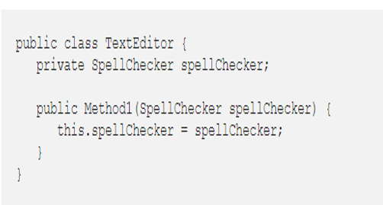
INYECCIÓN POR INTERFAZ:
Esta consiste en definir una interfaz, es decir realiza a través de un método la cual se usa para realizar la inyección. Dicha interfaz debe ser implementada por aquella clase que desee obtener la o las referencias definidas en la interfaz.

Slide 9
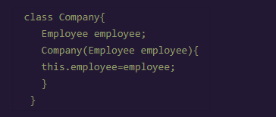
INYECCIÓN POR CONSTRUCTOR:
Utiliza un constructor para decidir cómo inyectar las dependencias necesarias. El contenedor invocará al constructor con argumentos, cada uno de los cuales representa una dependencia que queremos establecer, es decir, todas las dependencias se declaran en un solo paso. Esto ayuda a comprender si la clase depende de demasiados servicios. La inyección de constructor es la mejor práctica para inyectar dependencias.

Slide 10
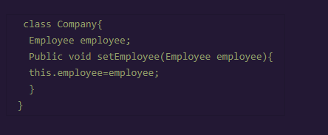
INYECCIÓN POR SETTER:
En este comúnmente se utiliza la convención de definir el método que se utiliza para inyectar una dependencia, el contenedor llamará a los métodos setter de nuestra clase. Los objetos de la clase tendrán setters.
Cuando se registra una dependencia o se crea un nuevo objeto, se puede proporcionar una configuración que usará el contenedor para inyectar las dependencias a través de sus correspondientes setters y propiedades.

Slide 11
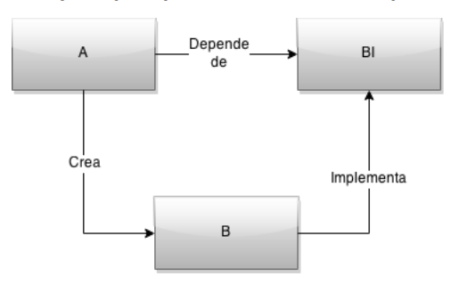
EJEMPLO
Como ejemplo práctico, supongamos que tenemos una estructura A, la cual tiene una dependencia del tipo BI, la cual es una interfaz tal, podemos crear una estructura B que implemente la interfaz BI y añadirla a la estructura A. Finalmente imaginemos que la implementación B es creada internamente por A.
A crea directamente a B, lo que provoca un fuerte acoplamiento entre ambas estructuras y, por lo tanto, una menor flexibilidad en el código. Una respuesta a este problema es seguir el principio de inversión de control

Slide 12
¿Por qué Javascript?
Siempre se trata de comparar Javascript un lenguaje dinámico con otros lenguajes por ejemplo C# un lenguaje estático.
En el caso de un lenguaje dinámico como Javascript, en el que es posible los métodos de una clase , se puede conseguir cambiar la implementación fácilmente sin necesidad ni de crear interfaces (que, de hecho, no existen), ni nuevas implementaciones de interfaces (es lógico, si no existen, es difícil crear nuevas implementaciones).

Slide 13
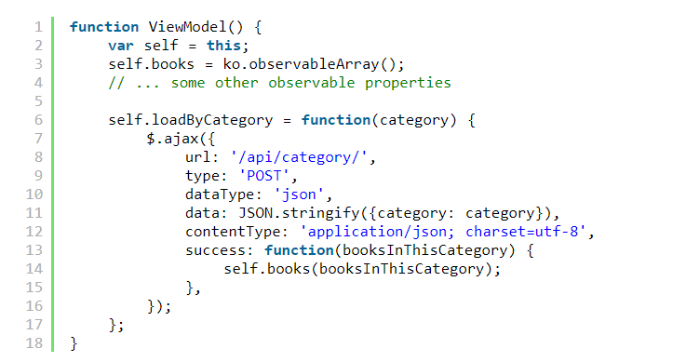
. La inyección de dependencias consiste en pasar a un objeto sus dependencias como parámetros en el constructor, lo que se puede hacer sin problemas en Javascript.

Slide 14
INVERSION DE CONTROL
La inversión de control (IoC) es un patrón de diseño de software y se implementa de varias maneras.
IoC es un principio de diseño que recomienda la inversión de diferentes tipos de controles en el diseño orientado a objetos para lograr un acoplamiento flexible entre las clases de aplicación. En este caso, el control se refiere a cualquier responsabilidad adicional que tenga una clase, además de su responsabilidad principal, como el control sobre el flujo de una aplicación o el control sobre la creación y vinculación de objetos dependientes.

Slide 15
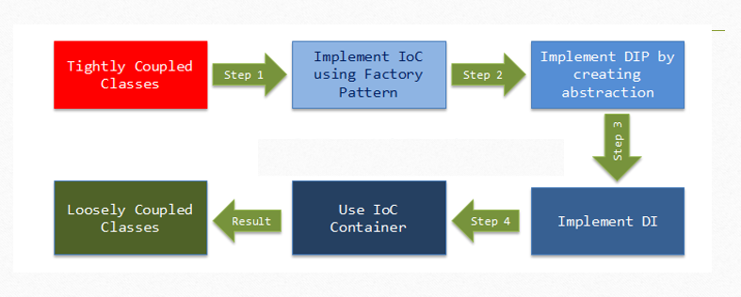
No podemos lograr clases débilmente acopladas usando solo IoC. Junto con IoC, también necesitamos usar DIP, DI y el contenedor IoC.

Slide 16
CONTENEDORES
El Contenedor es responsable de administrar el ciclo de vida del objeto (crear los objetos, conectarlos, configurarlos y administrar su ciclo de vida completo desde la creación hasta la destrucción). El objetivo principal de la Inversión de control y la Inyección de dependencias es eliminar las dependencias de una aplicación. Esto hace que el sistema esté más desacoplado y sea más fácil de mantener.

